Slide 1
WELCOME

Slide 2
পরিচিতি
শিক্ষক পরিচিতি
নাম- মোঃ আব্দুর রশিদ
সহকারী শিক্ষক
পি এল বি উচ্চ বিদ্যালয়
নিয়ামতপুর, নওগাঁ .
পাঠ পরিচিতি
শ্রেণী- দশম
বিষয় – রসায়ন
অধ্যায়- একাদশ
খনিজ সম্পদ ও জীবাশ্ম

Slide 3
এই পাঠ শেষে শিক্ষার্থীরা ---
১। হাইড্রোকার্বন কাকে বলে তা বলতে পারবে।
২। হাইড্রোকার্বনের শ্রেণীবিভাগ ব্যাখ্যা করতে পারবে ।
৩। সম্পৃক্ত ও অসম্পৃক্ত হাইড্রোকার্বন ব্যাখ্যা করতে পারবে ।

Slide 4
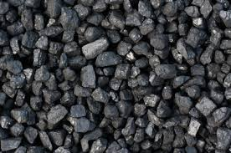
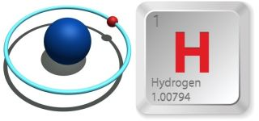
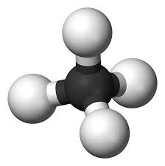
+
হাইড্রোজেন
কয়লা (কার্বন )
হাইড্রোকার্বন

Slide 5
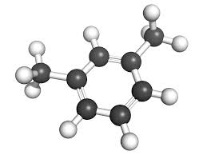
হাইড্রোকার্বন

Slide 6
হাইড্রোকার্বন
শুধুমাত্র হাইড্রোজেন ও কার্বন দ্বারা গঠিত যৌগকে হাইড্রোকার্বন ।
হাইড্রোকার্বনের শ্রেণীবিভাগ
হাইড্রোকার্বন
অ্যালিফেটিক হাইড্রোকার্বন
অ্যারোমেটিক হাইড্রোকার্বন
মুক্ত শিকল হাইড্রোকার্বন
বদ্ধ শিকল হাইড্রোকার্বন
সম্পৃক্ত বদ্ধ শিকল
অসম্পৃক্ত বদ্ধ শিকল
সম্পৃক্ত মুক্ত শিকল
অসম্পৃক্ত মুক্ত শিকল

Slide 7
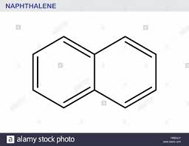
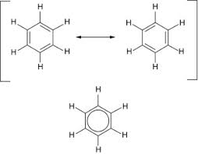
ন্যাপথালিন
বেনজিন
অ্যারোমেটিক হাইড্রোকার্বন :
অ্যারোমেটিক হাইড্রোকার্বন সাধারণত ৫ , ৬ কিংবা ৭ সদস্যের সমতলীয় চক্রীয় যৌগ । এ গুলোতে একান্তর দ্বিবন্ধন থাকে অর্থাৎ পর্যায়ক্রমে কার্বন- কার্বন একটি একক বন্ধন এবং তারপর একটি দ্বিবন্ধন থাকে । অর্থাৎ যে যৌগের অনুতে এক বা একাধিক বেনজিন চক্র বিদ্যমান তাকে অ্যারোমেটিক যৌগ বলে ।

Slide 8
দলীয় কাজ
কর্মপত্র - 1
সময় – 8 মিনিট
বেনজিন এবং ন্যপথলিন অ্যারোমেটিক যৌগ কেন – ব্যাখ্যা কর

Slide 9
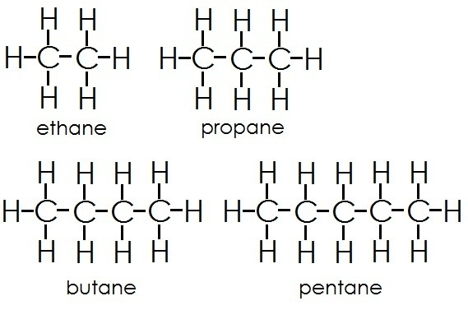
অ্যালিফেটিক হাইড্রোকার্বন
অ্যালিফেটিক শব্দের অর্থ চর্বিজাত । মূলত প্রাণীর চর্বি থেকে এ জাতীয় হাইড্রোকার্বন পাওয়া গিয়েছিল ।
মুক্ত শিকল হাইড্রোকার্বন
যে সকল হাইড্রোকার্বনের কার্বন শিকলের দুই প্রান্তের কার্বন দুটি মুক্ত অবস্থায় থাকে , তাদেরকে মুক্ত শিকল হাইড্রোকার্বন বলে ।

Slide 10
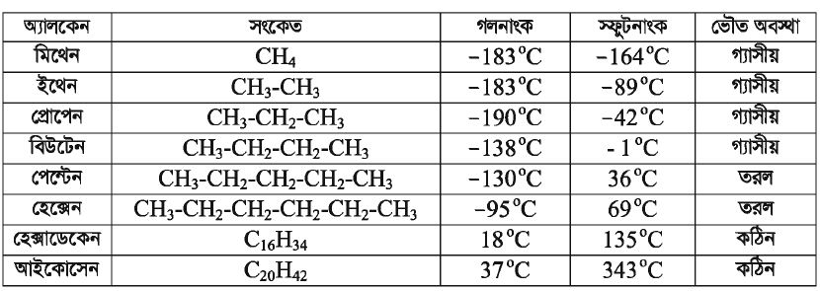
সম্পৃক্ত মুক্ত শিকল হাইড্রোকার্বন
যে মুক্ত শিকল হাইড্রোকার্বনে শুধু কার্বন – কার্বন (C-C) একক বন্ধন থাকে তাকে সম্পৃক্ত মুক্ত শিকল হাইড্রোকার্বন বলে ।

Slide 11
অসম্পৃক্ত মুক্ত শিকল হাইড্রোকার্বন
CH₂ = CH₂ ( ইথিন )
CH₃-CH=CH₂ ( প্রোপিন )
CH₃ –CH₂-CH=CH₂ ( বিউটিন )
CH ≡ CΗ ( ইথাইন )
CH ₃ – C ≡ CΗ ( প্রোপাইন )
CH ₃ – CH₂ - C ≡ CΗ ( বিউটাইন )
যে মুক্ত শিকল হাইড্রোকার্বনে এক বা একাধিক কার্বন – কার্বন দ্বি-বন্ধন বা ত্রি- বন্ধন থাকে তাকে অসম্পৃক্ত মুক্ত শিকল হাইড্রোকার্বন বলে ।

Slide 12
জোড়ায় কাজ
কর্মপত্র - 2
সময় – 7 মিনিট
C ₂H ₆ এবং C₂H₄ অসম্পৃক্ত হাইড্রোকার্বন কি না তা ব্যাখ্যা কর ।

Slide 13
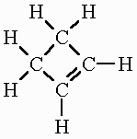
বদ্ধ শিকল হাইড্রোকর্বন
যে হাইড্রোকার্বনের কার্বন শিকলের দুই প্রান্তের কার্বন পরস্পরের সাথে যুক্ত হয়ে একটি বলয় বা চক্র গঠন করে তাকে বদ্ধ শিকল হাইড্রোকার্বন ।
কার্বন – কার্বন একক বন্ধন থাকলে তাকে সম্পৃক্ত বদ্ধ শিকল হাইড্রোকার্বন বলে ।
কার্বন – কার্বন দ্বি- বন্ধন থাকলে তাকে অসম্পৃক্ত বদ্ধ শিকল হাইড্রোকার্বন বলে ।

Slide 14
মূল্যায়ন
1। হাইড্রোকার্বন কাকে বলে ?
2। সম্পৃক্ত মুক্ত শিকল হাইড্রোকার্বন কাকে বলে ?
3। অসম্পৃক্ত হাইড্রোকার্বন কাকে বলে ?
4। CH ₃- CH ₃ এবং C₂H₄ কোন ধরনের হাইড্রোকার্বন কাকে বলে ?
5। সাইক্লোবিউটেনের সংকেত লিখ ।

Slide 15
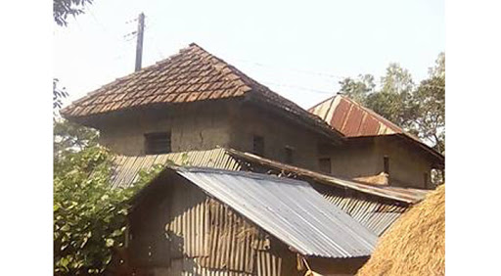
বাড়ির কাজ
CH₃-CH₂-CH₂-CH₃ হাইড্রোকার্বন হলেও CH₃-CH₂-OH হাইড্রোকার্বন নয় – যৌক্তিকভাবে ব্যাখ্যা কর ।

